Slide 1
研究室見学資料
油谷陽樹（名工大玉木・丁研究室）
2026/9/8

Slide 2
複数物体追跡
Multiple Object Tracking(MOT)
複数対象を同時に追跡し続けるタスク
入出力
入力：動画
出力：人物ボックスまたは人物領域マスクと一貫したID
Multiple Object Trackingの手法・ライブラリ紹介

Slide 3
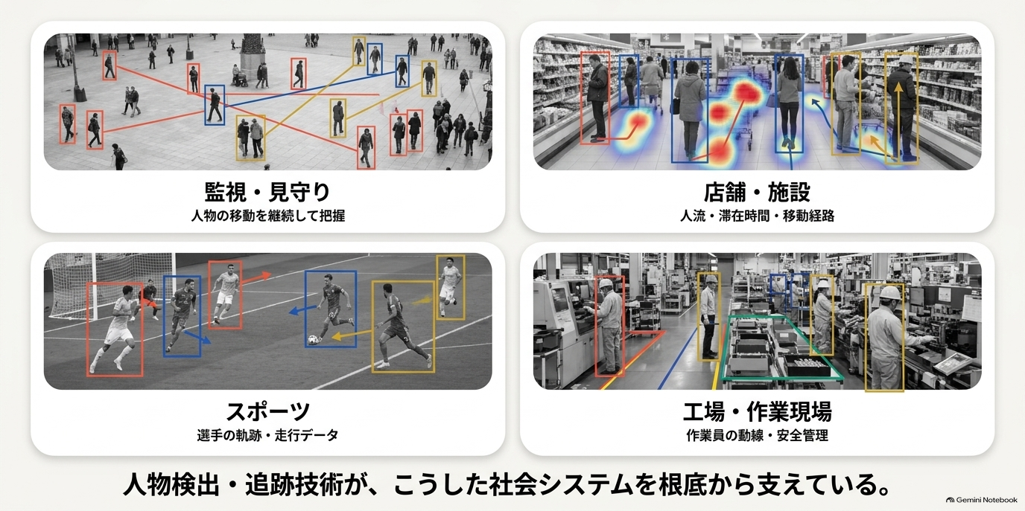
実用例

Slide 4
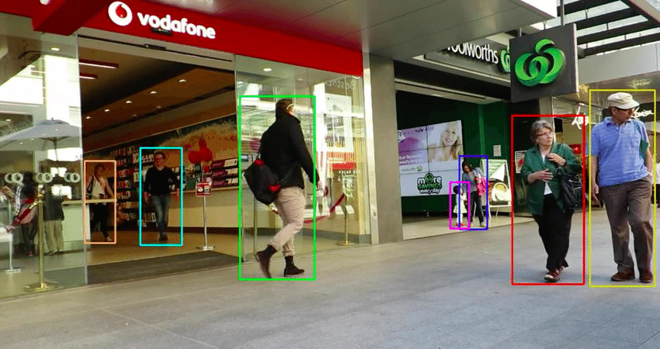
簡単な例
MOTChallenge
比較的高精度に追跡が可能

Slide 5
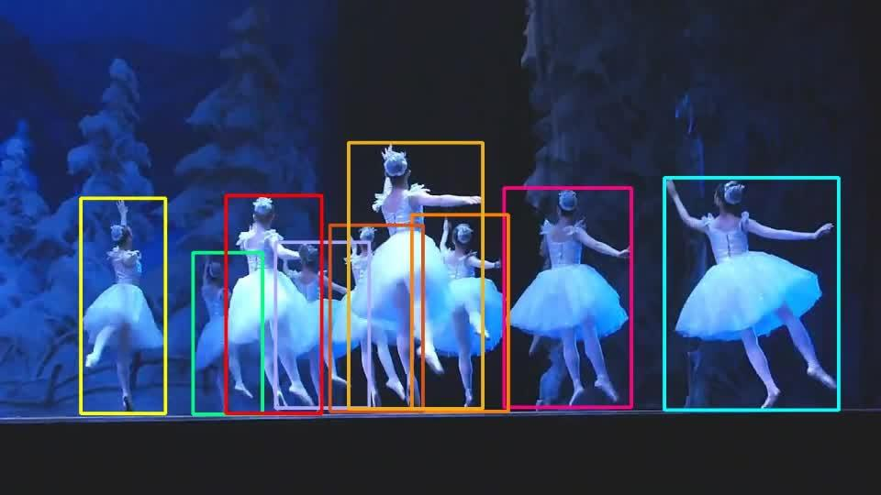
複雑な例
DanceTrack
高精度な追跡が困難

Slide 6
応用例

Slide 8
動画の中の“同じ人”を追い続ける
Multiple Object Tracking（MOT）
動画を差し替え
ID 2
ID 1
ID 3
BBox
Track ID
検出：人がいる
追跡：さっきと同じ人
人を見つけ、同じIDを動画の先までつなぐ

Slide 9
人物追跡は、すでに社会を支えている
映像を「誰が・いつ・どこを動いたか」というデータに変える
ID
監視・見守り
ID
店舗・施設
人物の移動を継続して把握
人流・滞在時間・移動経路
ID
スポーツ
ID
工場・作業現場
選手の軌跡・走行データ
作業員の動線・安全管理
人物検出・追跡技術が、こうしたシステムを支えている

Slide 10
でも、どんな状況でも追い続けられる？
比較的規則的な動き
複雑な動き
動画を差し替え
動画を差し替え
MOTChallengeに見られる 歩行者シーン
DanceTrackのような 難しい条件の例
追跡の弱点が 現れやすい
歩行中心 ｜ 滑らか ｜ 予測しやすい
急な方向転換 ｜ 交差・遮蔽 ｜ 似た外見
動きや環境が複雑になるほど、同じIDを保つことが難しくなる
※「簡単／実社会」ではなく、追跡アルゴリズムを比較するための異なる条件

Slide 11
人には簡単でも、AIには難しい
急な方向転換
遮蔽
人物同士の交差
似た外見
交差前
交差・遮蔽
交差後
ID 3
ID 3
ID 8
ID 8
人物A
見えにくい
人物B
人物B
人物A
ID Switch：人とIDの対応が入れ替わる
人間には“同じ人”と分かっても、AIはIDを取り違えることがある
研究：複雑な動きでも、IDを安定して維持する追跡手法へ

Slide 12
より制約の少ない環境で使える追跡へ
価値は、新しい用途を無理に作ることではなく——
現在：条件が比較的整った環境
研究で目指す方向
動きがある程度予測可能
混雑
急な方向転換
遮蔽・混雑が比較的少ない
適用できる 条件を広げる
人物同士の交差
運用条件を整えやすい
遮蔽
人物追跡を、より複雑で制約の少ない環境でも 安定して使える技術へ
スポーツ ｜ 監視・見守り ｜ 店舗・施設 ｜ 工場・作業現場

